Slide 1
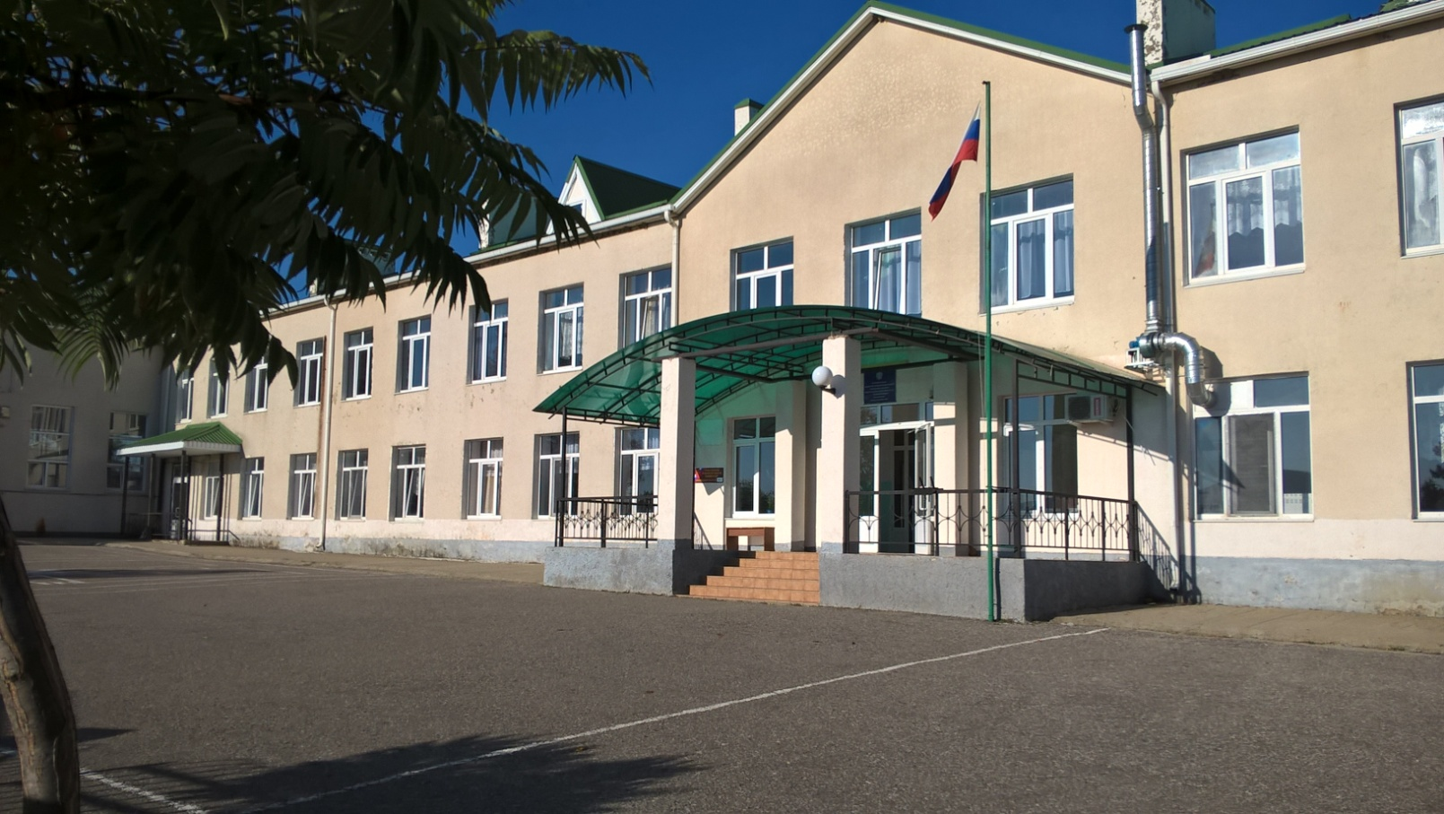
Организация сотрудничества учителей при парном освоении технологии формирующего оценивания
Горелова Екатерина Сергеевна
Зам. директора по УВР
МБОУ ООШ № 5
г. Горячий Ключ
Выступление по обобщению опыта реализации технологии формирующего оценивания в современной школе
Notes:
Добрый день, уважаемые коллеги, меня зовут Горелова Екатерина Сергеевна, я заместитель директора по УВР основной общеобразовательной школы № 5 города Горячий Ключ.

Slide 2
Мы расскажем:
Сельская школа
106 обучающихся
11 учителей
Как повысить эффективность внедрения новых методических знаний педагогических работников?
Направление работы:
формирующее оценивание
Решение:
практико-ориентированное сотрудничество учителей
Notes:
Я расскажу сегодня о нашем опыте внедрения технологии формирующего оценивания в процесс обучения. Наша сельская школа небольшая, в ней обучается чуть больше 100 человек, работают у нас всего 11 учителей, включая директора. Наша школа в 2022 году вошла в проект 500+. В рамках участия в этом проекте мы столкнулись с риском недостаточной предметной и методической компетенции учителей. В работе по данному риску мы столкнулись с проблемной ситуацией. По итогам диагностики, большинство учителей считали, что они вполне компетентны, но реальная картина не соответствовала их мнению и данные говорили об обратном, хотя на момент диагностики все учителя прошли курсы повышения квалификации. Однако, новые знания, полученные на курсах, не улучшали качество преподавания. Мы выделили две основные причины такой ситуации: во-первых, не все обобщенные знания, полученные на курсах, можно применить в условиях сельской школы; во-вторых, теоретические знания, полученные на курсах, не переходят в практику педагога в большинстве случаев. В результате чтобы повысить эффективность внедрения новых методических знаний педагогических работников, необходимо организовать практико-ориентированное сотрудничество учителей. Темой, объединяющей всю методическую работу, стала тема методического марафона ФИС ОКО «Формирующее оценивание» В словосочетании «формирующее оценивание» учителя обычно реагируют на слово «оценивание», хотя более важным было бы переключить внимание на слово «формирующее». Что должно формировать оценивание? Прежде всего объективное видение пробелов, недоработок в процессе обучения, давать четкое представление, какой путь пройти, чтобы пробелы устранить. И как награда для ребенка в конце пути – улучшение результатов труда.

Slide 3
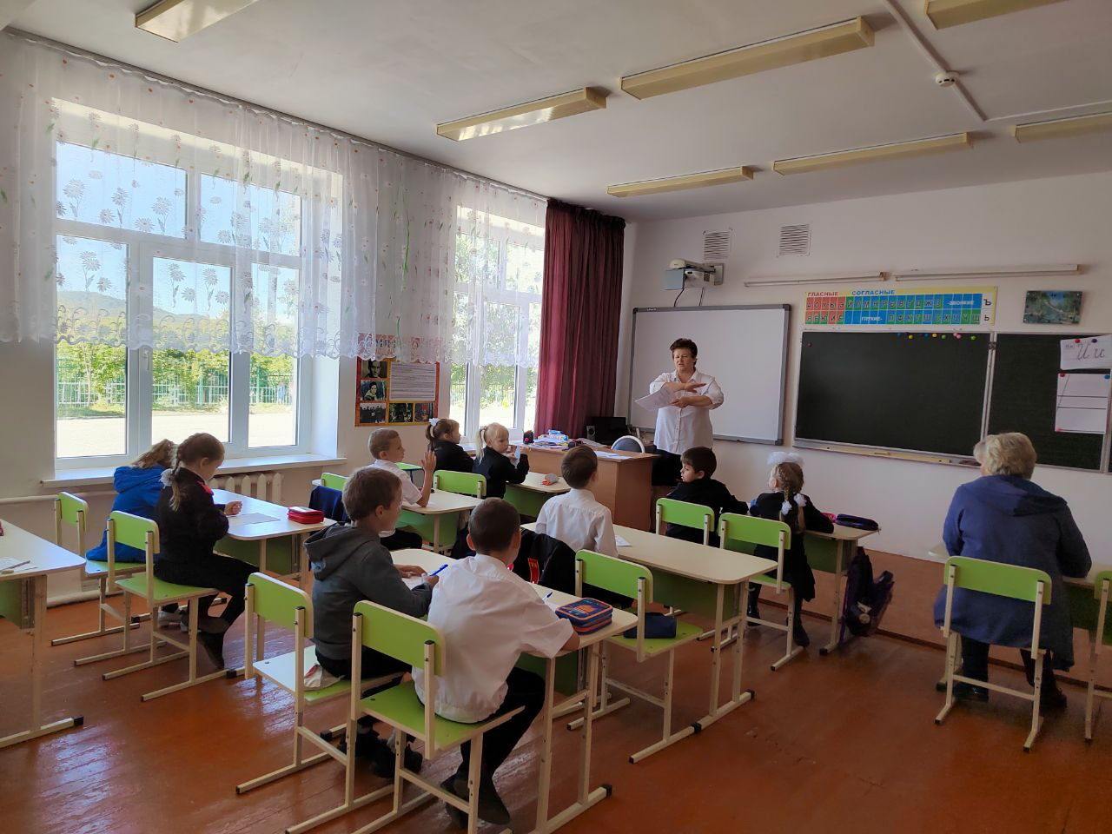
Программа наставничества:
Взаимополезное сотрудничество двух учителей по общей теме самообразования
Практическое внедрение в учебный процесс новых инструментов (формирующее оценивание)
Взаимопосещение уроков и показ на практике приобретенного опыта
Notes:
В нашей школе была разработана краткосрочная программа наставничества. Она реализована в 2022 году полностью, после реализации и анализа мы доработали программу. Наставничество мы понимаем не как передачу опыта от заслуженного начинающему, от старшего младшему или от сильного слабому, а как взаимополезное сотрудничество, где каждый участник может делиться своим опытом, предлагать свои идеи для реализации программы, независимо от каких-либо условий. Основная идея заключалась в том, чтобы применить принципы всем известного системно-деятельностного подхода на уровне педагогического коллектива. Учителя объединились в пары, сформулировали тему самообразования и работали по алгоритму нашей программы. Важно, чтобы для всех участников работы была одна объединяющая идея.

Slide 4
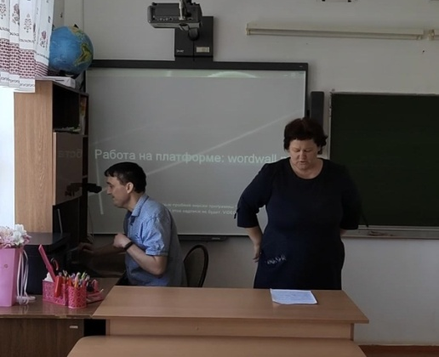
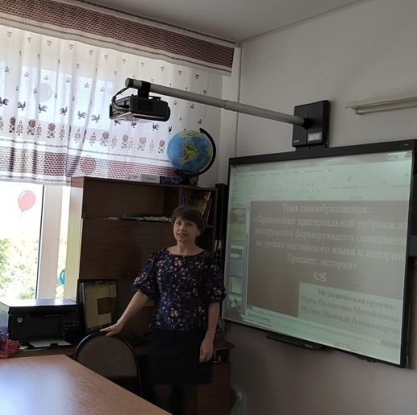
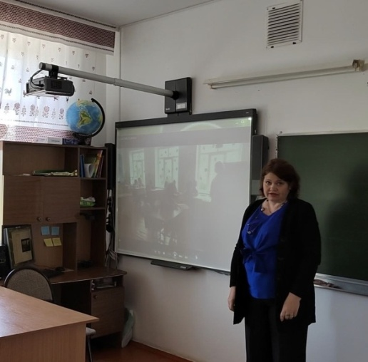
Как проходила реализация программы в 2022 году
1 этап
28 марта – 10 апреля
Выявление проблем
2 этап
11 апреля – 15 апреля
План действий
3 этап
16 апреля – 20 мая
Практическая работа
4 этап
21 мая – 31 мая
Показ результата и анализ реализации практической части
5 этап
24 ноября – организация методического семинара для школ 500+ муниципального уровня с показом открытых уроков, включающих элементы формирующего оценивания.
Notes:
Чтобы программа была эффективно реализована, необходимо организовать работу таким образом, чтобы в ней участвовали абсолютно все учителя школы. В каждом коллективе можно найти от 20 до 30% активных деятельных учителей, которые поведут за собой остальных. 100% охват коллектива даст в результате не только объективный анализ реализации программы. Это поднимет пассивных учителей, которым придется принять общие условия. Весь коллектив нашей школы изучал материалы методического марафона по формирующему оцениванию, после чего в парах шла работа над введением инструментов формирующего оценивания в образовательный процесс. Конечно, далеко не все инструменты, которые предлагает формирующее оценивание, мы сразу взяли в работу. У нас получилось поработать над внедрением карты понятий, критериальной рубрикой, планом достижений и дневником динамики знаний обучающихся. Учителя работали в парах над разными темами самообразования, но все пришли к выводу, что только регулярное использование инструмента оценивания приносит результат и чем дольше занимаемся каким-либо инструментом формирующего оценивания, тем меньше времени на уроке и на подготовку к уроку он начинает занимать.

Slide 5
Алгоритм работы по программе наставничества
№ п/п | Наименование этапа | Срок реализации | Содержание этапа
1. | Решение методического (педагогического) совета о реализации краткосрочной программы наставничества | 2 дня | Педагогический коллектив знакомится с программой наставничества. На методическом (педагогическом) совете обсуждаются положения программы, принимается решение о реализации краткосрочной программы наставничества, назначается координатор, формируются пары (группы) учителей для совместной работы. Проводится предварительное тестирование на знание теоретического материала по теме работы над программой (например, «Опрос готовности педагогов» из цикла лекций по формирующему оцениванию ФИС ОКО)
2. | Изучение теоретического и методического материала по теме программы Пример: лекции и домашние задания методического марафона по формирующему оцениванию (ФИС ОКО) | 2-4 недели | Участники программы изучают новый материал. Форма работы может быть различная: индивидуальная, в парах, в группе. По мере изучения материала выполняются все практические работы. Координатор контролирует и фиксирует факт выполнения практических работ. В конце этапа проводится повторное тестирование на знание теоретического материала по теме работы над программой (например, «Анкета обратной связи», Приложение 1)
3. | Конкретизация направлений работы практической части программы | 1 неделя | Участники программы в парах (группах) определяют класс (классы), в которых будут работать совместно, происходит взаимопосещение уроков. После посещения уроков учителя в парах (группах) обсуждают результаты, выявляют проблемы, определяют инструменты (например, некоторые инструменты формирующего оценивания), которые будут внедрять в процесс обучения Координатор помогает участникам программы решать организационные вопросы, взаимодействует с администрацией школы.
4. | Определение тем самообразования и графика работы | 2 дня | Участники программы формулируют свою тему самообразования, индивидуально или общую для пары (группы). Участники программы составляют краткий график работы, включающий не более 5-7 мероприятий практической направленности с включением новых инструментов (например, некоторых инструментов формирующего оценивания, Приложение 2). Координатор контролирует и фиксирует факт определения темы самообразования и составления графика.
№ п/п | Наименование этапа | Срок реализации | Содержание этапа
5. | Практическая часть реализации программы | 6-7 недель | Участники программы работают по своему графику, осуществляют взаимопосещение уроков с дальнейшим обсуждением, анализируют результаты внедрения новых инструментов, корректируют свою работу по необходимости. В процессе работы по возможности проводится видео фиксация фрагментов урока для анализа и отчета по теме самообразования. Координатор помогает участникам программы решать организационные вопросы, взаимодействует с администрацией школы.
6. | Отчеты по темам самообразования | 1 неделя | Координатор организует круглый стол для участников программы. Все участники программы представляют наработанный практический опыт: рассказ, презентация, по возможности видео фрагментов урока. По окончании выступлений участников программы координатор организует общее обсуждение.
7. | Анализ реализации программы | 1 неделя | Координатор проводит анализ реализации программы, разрабатывает предложения для дальнейшей работы, выделяет положительные итоги.
8. | Трансляция опыта (пример: школьный или муниципальный очный семинар) Может быть проведен с перерывом после реализации программы | Подготовка: 2 месяца Реализация: 2 дня. | Координатор организует практический семинар, составляет программу, взаимодействует с администрацией школы по всем возникающим вопросам. Участники программы проводят открытые уроки, мастер-классы по темам самообразования с демонстрацией работы новых инструментов (например, некоторых инструментов формирующего оценивания). По окончании мероприятий семинара координатор организует общее обсуждение.
Notes:
После полной реализации программы мы доработали ее и сейчас алгоритм работы выглядит следующим образом. На слайде вы видите модель плана работы по программе наставничества. В ней несколько этапов. Это знакомство коллектива с программой наставничества, изучение методических материалов, на основе которых будет реализована программа, далее практический блок с работой в парах и аналитический блок. В конце возможен этап трансляции опыта, у нас он был проведен как семинар для сельских школ – участниц проекта 500+. В нашей модели плана предусмотрено примерное время реализации и кратко прописаня действия участников-учителей и куратора.

Slide 6
Анализ результатов работы. Результаты реализации программы
Методическая деятельность школы переориентирована на практические мероприятия на 80%.
Взаимодействие учителей приблизилось к принципам системно-деятельностного подхода, появилась системность в решении образовательных задач.
В коллективе повысилась мотивация на взаимодействие, восполнился недостаток коммуникативных компетенций.
В процесс обучения введены новые методические инструменты на постоянной основе, которые в будущем могут повлиять на улучшение качества образования, повысилась эффективность урока.
Учителя на практике повысили уровень своих компетенций, на практике отработали темы самообразования.
Notes:
Сегодня мы можем говорить о том, что ожидаемые результаты реализации программы в целом оправдались.
Методическая деятельность школы переориентирована на практические мероприятия на 80%.
В процесс обучения введены новые методические инструменты, которые в будущем могут повлиять на улучшение качества образования, повысилась эффективность урока.
Учителя на практике повысили уровень своих компетенций, на практике отработали темы самообразования.
Взаимодействие учителей приблизилось к принципам системно-деятельностного подхода, появилась системность в решении образовательных задач.
В коллективе повысилась мотивация на взаимодействие, восполнился недостаток коммуникативных компетенций.
Чтобы сохранить положительную динамику, необходимо закреплять наработки, изучать не использованные инструменты формирующего оценивания.

Slide 7
Анализ результатов работы. Результаты реализации программы
11 учителей (100%) отработали тему самообразования, связанную с формирующим оцениванием на практике, повысив свои компетенции
В 9 классах школы (100%) опробованы на практике инструменты формирующего оценивания
80 % методических мероприятий в школе практико-ориентированы
Notes:
На двух следующих слайдах показана статистика позитивных изменений в школе. Мы отметили увеличение взаимопосещений уроков, работу всего коллектива над темами самообразования, увеличение доли практики в методическом процессе, рост доли использования элементов формирующего оценивания на уроках.

Slide 8
Анализ результатов работы. Результаты реализации программы 2022-2023 учебный год
Показатели результативности | Исполнение показателя | % от общего числа
Доля учителей, прошедших курсы повышения квалификации в 2022 и в 2023 году | 11 из 11 учителей прошли КПК Учителя, работающие в Точке роста и учителя, работающие по обновленным ФГОС | 100
Доля учителей, работающих по индивидуальному образовательному маршруту | 9 из 9 учителей по плану, прошедших тестирование | 100
Доля учителей, принявших участие в конкурсах профессионального мастерства на муниципальном уровне | Участие в конкурсе «Учитель года 2023» принял учитель английского языка | 9,1
Доля учителей, представивших свой опыт работы в форме открытых уроков (в том числе интегрированных), на методическом семинаре для школ участниц проекта 500+ на муниципальном уровне | 11 из 11 учителей | 100,0
Notes:
В таблице на этом слайде вы видите некоторые показатели результативности методической работы учителя, которые у нас выросли в процессе реализации программы. На уровне школы нас особенно радует тот факт, что 100% учителей приняли участие в работе семинара и дали открытие уроки. Среди уроков были уроки с элементами формирующего оценивания и интегрированные уроки в парах.

Slide 9
Кому может быть полезен наш опыт?
Сельские условно-малокомплектные школы и малокомплектные школы с небольшими коллективами учителей
Школы с низкими образовательными результатами
Школы-участники проекта 500+ для работы над риском «Недостаточная предметная и методическая компетентность педагогических работников»
Notes:
Программа, которую мы представили, может быть реализована в небольших сельских школах, в том числе в школах с низкими образовательными результатами. Программа подходит для работы над риском «недостаточная предметная и методическая компетентность педагогических работников» в рамках работы по проекту «500+».

Slide 10
Спасибо за внимание!
МБОУ ООШ № 5 МО г. Горячий Ключ
http://school5.gor.kubannet.ru
school5@gor.kubannet.ru

